Slide 1
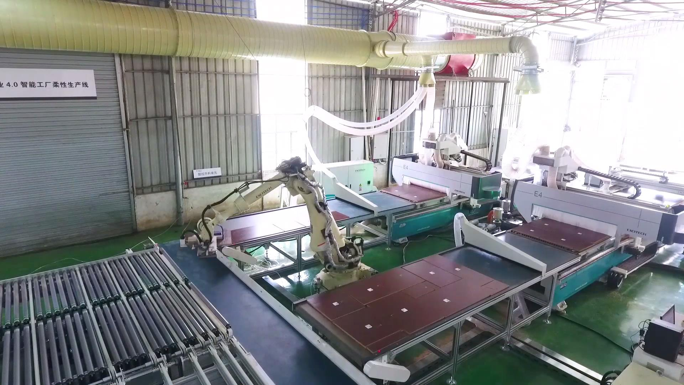
HIVISION 好风景家居
7S 培训系统
好风景全屋定制
设备&工艺对比
数控开料机 封边工艺 打孔设备 劣质安装
Notes:
今天我们不只学习几个工艺术语，而是学习怎样借助功法柜，让客户亲眼看见、亲手触摸好风景的工艺实力。一座功法柜，就是一套可以现场验证的工艺证据。

Slide 2


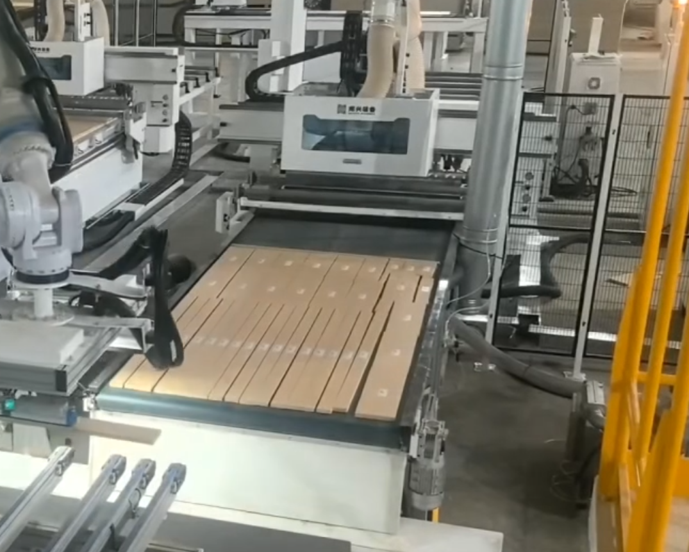
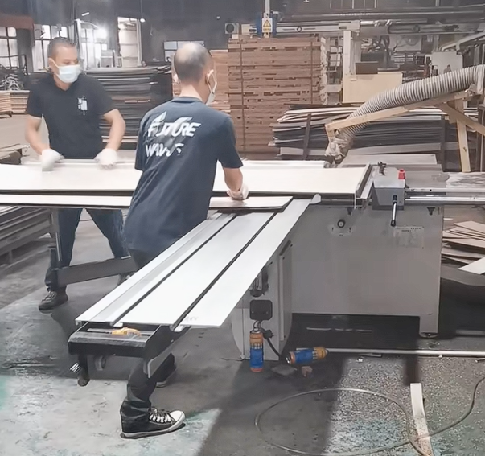
HIVISION 好风景家居
7S 培训系统
设备对比：数控开料机
01 好风景：南兴开料机（行业顶配）
02 普通工厂：杂牌设备（品质隐患）
全套南兴品牌开料雕刻一体机，核心部件进口配置，切割精度达±0.1mm。切口平整光滑无毛刺，可轻松加工各类异形造型门板，极小的裁切误差从源头保障了产品的精工品质与组装严丝合缝。
❌ 多采用无品牌保障的小众设备，机械传动精度低、机身易抖动。加工时极易出现切面毛躁、板材崩边掉角等问题，异形加工误差大，不仅影响视觉美观，更会导致后续封边不牢，埋下质量隐患。
自动化与高精度并存
实拍：工厂实景作业现场。设备运行稳定，效率高，能确保大规模生产下的一致性与稳定性，是高品质定制的坚实后盾。
❌ 工艺缺陷肉眼可见
实拍：劣质设备加工后的板材。边缘崩边严重，内部结构破损，不仅影响美观，更会导致安装缝隙大、使用易开裂，无法满足高品质定制需求。
核心洞察：开料是定制家具的“第一刀”，设备精度直接决定产品的基础品质。好风景选用的南兴设备，在精度、稳定性与加工能力上均远超行业杂牌，是我们敢于承诺品质的底气所在。
01
Notes:
接下来是重点对比环节。首先看开料机。我们用的是行业顶级的南兴开料机，精度非常高，切口平整，还能做各种复杂造型。而很多小厂用的是杂牌设备，精度差，切出来的板材边缘毛躁，甚至会崩边，影响美观和安装。

Slide 3
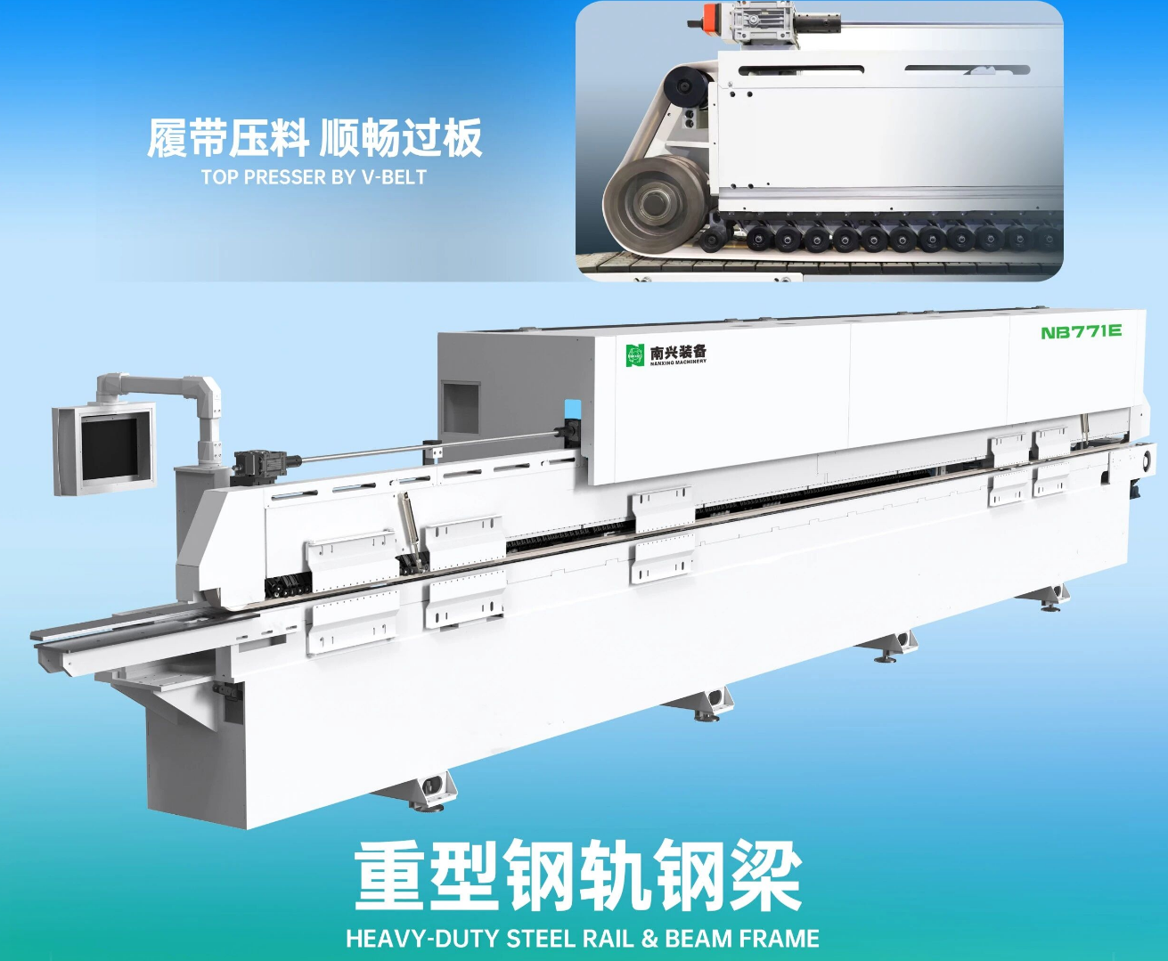
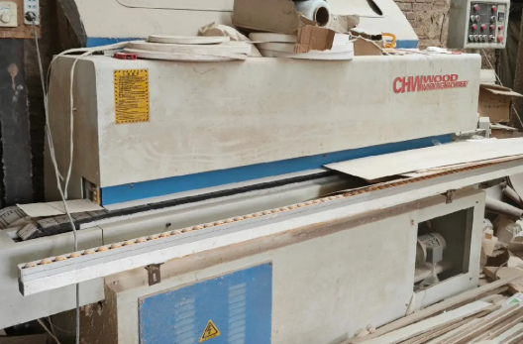
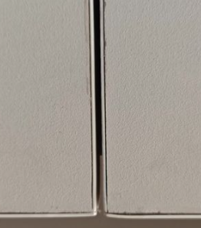
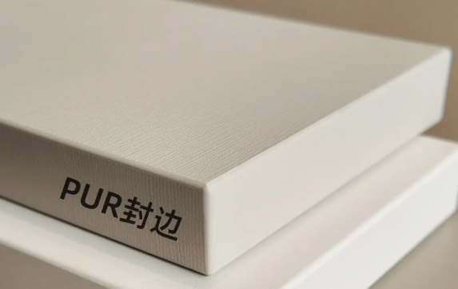
HIVISION 好风景家居
7S 培训系统
工艺对比：封边工艺
01 好风景：PUR热熔封边
02 普通工厂：传统EVA封边
采用行业顶尖的南兴PUR热熔封边技术，通过湿气固化反应实现永久粘合。具有极强的耐高温与防水防潮性能，胶水分子结构稳定不易老化，封边后无明显胶线，视觉效果浑然一体，即使在南方潮湿环境下也能做到长久不开胶。
传统的加热粘合工艺，胶水依赖温度变化，耐热性差。遇高温或水汽易软化开胶，封边后胶线厚重明显，影响家具整体美观。在南方潮湿地区，随着使用时间推移，极易出现脱胶、翘边甚至板材吸水发胀的问题。
核心优势：
✅ 不可逆永久粘合
✅ 完美无痕，颜值更高
✅ 耐候性强，无惧潮湿
✅ 提升板材环保等级
主要痛点：
❌ 胶水易老化脱落
❌ 胶线明显，影响美观
❌ 怕潮怕热，寿命较短
❌ 密封性差，易进甲醛
02
Notes:
再来看封边工艺。我们采用的是PUR封边，这是目前最好的封边技术。它非常耐用，不怕水不怕热，胶线几乎看不见。而普通工厂用的EVA封边，时间长了或者遇到潮湿天气就容易开胶、发黄，影响家具寿命和美观。

Slide 4
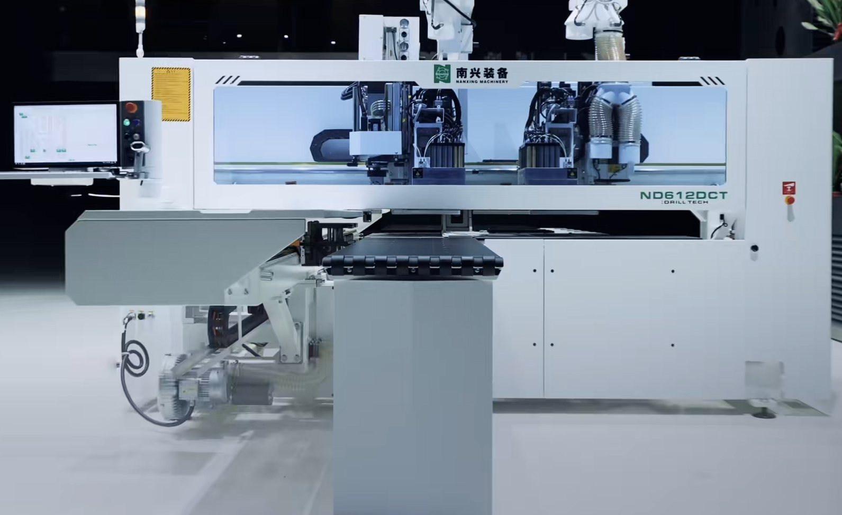
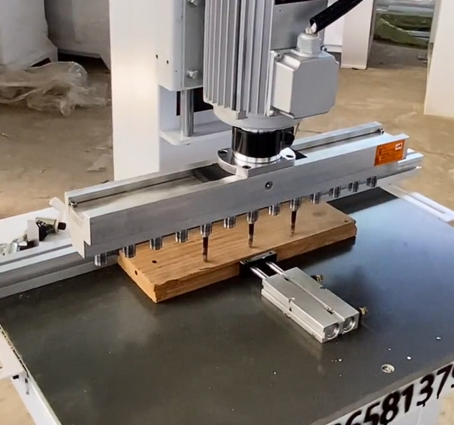
HIVISION 好风景家居
7S 培训系统
设备对比：打孔设备
01 好风景：南兴六面钻
02 普通工厂：低端排钻
智能化 · 高效率
CNC数控系统，一次装夹完成六面加工，无需人工反复翻转，精度控制在±0.05mm以内。
❌ 人工化 · 易误差
传统机械排钻，依赖人工多次翻转定位，精度受人为因素影响大，效率低下。
工艺优势：实现板材六面一次性精准打孔，孔位工整、无毛刺，从生产源头保障了柜体结构的稳固性，确保现场安装时严丝合缝，提升整体交付品质。
❌ 工艺局限：采用侧面分体式打孔，容易造成孔位偏差、孔洞边缘毛刺较多，直接导致后期柜体组装缝隙明显、门板高低不齐，影响家居的美观与耐用性。
04
Notes:
打孔环节同样关键。我们的南兴六面钻，一次定位就能完成六个面的打孔，孔位非常精准，保证了安装时严丝合缝。而小厂用的排钻，需要人工多次翻转定位，很容易出错，导致安装后柜体有缝隙，门板不齐。

Slide 5
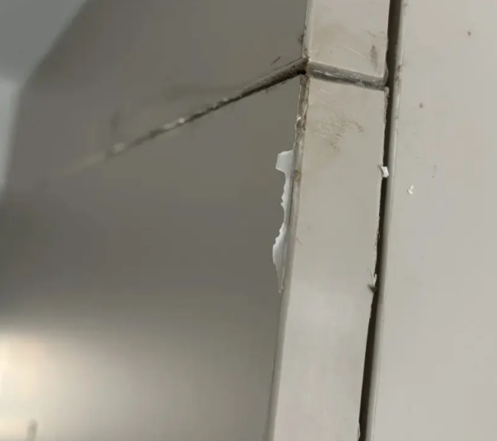
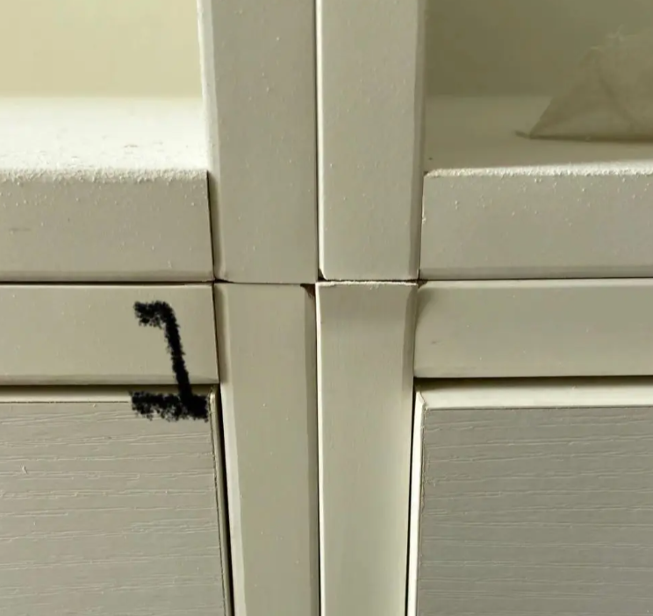
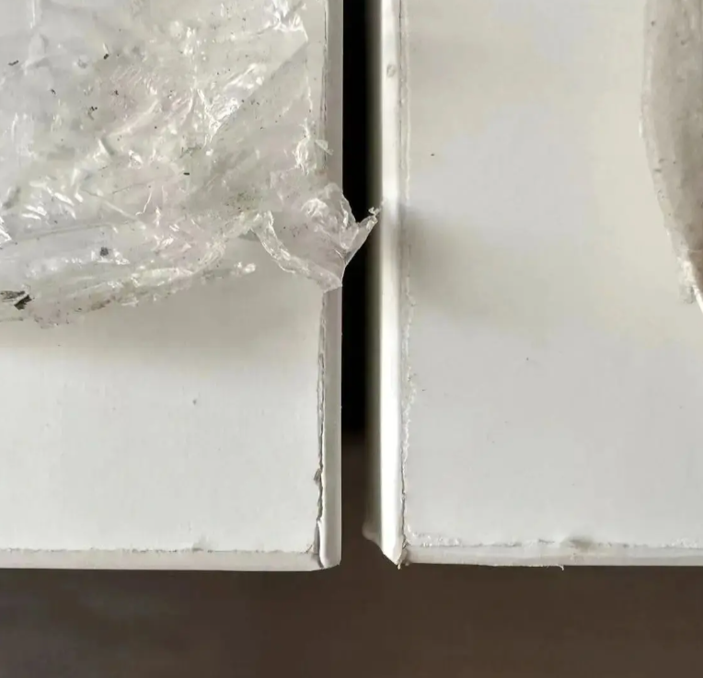




HIVISION 好风景家居
7S 培训系统
反面案例：劣质安装
非专业施工的真实翻车现场
这是市面上部分小厂的典型安装案例。受限于落后的设备精度与不规范的施工工艺，导致柜体拼接缝隙过大、门板高低不平、封边极易开胶。这种劣质工艺不仅严重破坏了家居的整体美观，更直接影响了产品的使用寿命与使用体验。
基材偷工减料
安装精度缺失
封边工艺粗糙
使用低密度劣质颗粒板，握钉力极差，长期使用易变形开裂，环保标准不达标。
设备老旧导致尺寸偏差大，柜体拼接缝隙不均，门板无法对齐，密封性差。
手工封边易开胶脱落，不仅影响美观，还会导致板材内的有害物质持续释放。
核心警示：家装定制的品质不仅取决于设计，更取决于生产工艺与安装标准。选择具备专业资质、拥有标准化生产线的品牌，是避免此类“翻车”问题的唯一保障。
05
Notes:
给客户看一些反面案例，能让他们更深刻地理解品质的重要性。这些翻车现场，就是因为选择了不专业的小厂。对比之下，我们的优势就更加凸显了。

